Slide 2
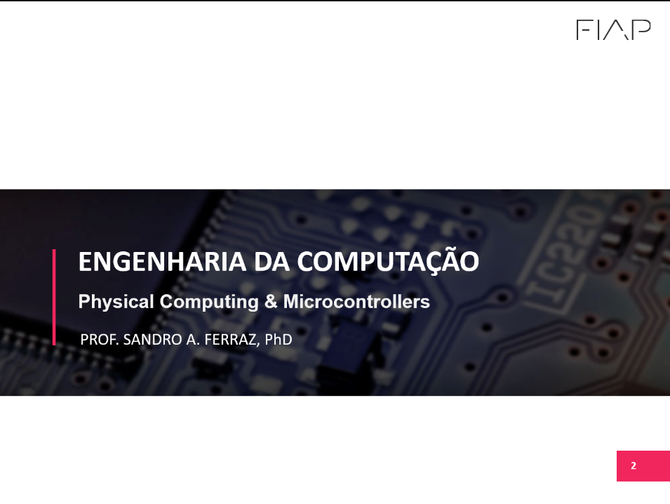

Slide 3
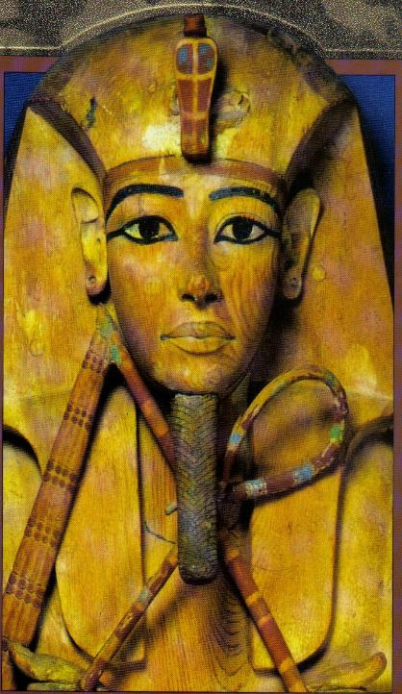
O Computador Ramses (parte 2)

Slide 4
Sub-rotinas
Uma sub-rotina é uma sequência de instruções que pode ser ativada (chamada) de qualquer ponto de um programa. Após a execução de uma sub-rotina, o controle retorna à instrução seguinte àquela que a chamou. Instruções que chamam sub-rotinas são denominadas instruções de desvio para sub-rotina.
A JSR (Jump to SubRoutine) no Ramses é um exemplo.
Qual a diferença entre JMP e JSR?
No JSR o endereço de retorno (após a execução de uma sub-rotina), é o endereço da instrução que segue a instrução que chamou a sub-rotina, ou seja, o próprio valor que o PC assume após a decodificação da instrução JSR.

Slide 5
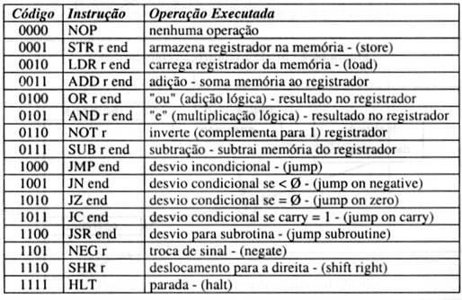
Conjunto de instruções

Slide 6
Sub-rotinas
Características de uma sub-rotina:
a) Recursividade: Capacidade de uma sub-rotina chamar-se a si própria;
b) Reentrância: Possibilidade de vários programas em qualquer ambiente
multiprogramado compartilharem uma única cópia de uma mesma sub-
rotina;
Número de níveis de aninhamento de sub-rotinas: Sub-rotinas aninhas
são sub-rotinas que foram chamadas por sub-rotinas, que foram
chamadas por sub-rotinas... (cascata).
No Ramses, quando JSR é executada, o endereço de retorno é armazenado na primeira palavra da sub-rotina (ou seja, a posição correspondente a end de JSR).
Não existe instrução de retorno no Ramses. O retorno é realizado através da instrução JMP usando a primeira palavra da sub-rotina como endereço indireto.

Slide 7
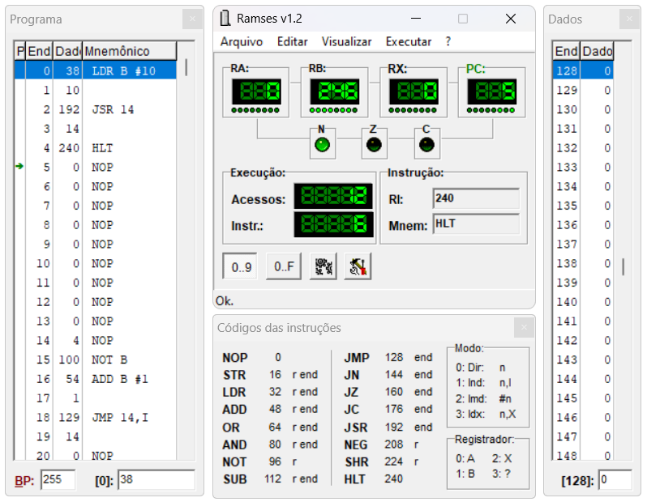
Sub-rotinas: Exemplo – Complemento de 2
Armazenar a o valor na memória RB
Você pode digitar: ldr b #10

Slide 8
Sub-rotinas: Exemplo – Complemento de 2
Valor ”10” armazenado

Slide 9
Sub-rotinas: Exemplo – Complemento de 2
Desvio da subrotina (para linha 14)

Slide 10
Sub-rotinas: Exemplo – Complemento de 2
Desvio para a linha 14

Slide 11
Sub-rotinas: Exemplo – Complemento de 2
Linha que o programa deve “voltar” após rodar a subrotina

Slide 12
Sub-rotinas: Exemplo – Complemento de 2
Programa a ser executado na subrotina (neste exemplo o complemento de 2)

Slide 13
Sub-rotinas: Exemplo – Complemento de 2
Pular (JMP) para o endereço onde está indicando o endereço de retorno da subrotina.

Slide 14
Sub-rotinas: Exemplo – Complemento de 2
Endereço 14

Slide 15
Sub-rotinas: Exemplo – Complemento de 2

Slide 16
Sub-rotinas: Exemplo – Complemento de 2
O programa pula para o endereço 4 (onde finaliza (HLT) o programa.

Slide 17
Sub-rotinas: Exemplo – Complemento de 2
Rodar o programa

Slide 18
Sub-rotinas: Exemplo – Complemento de 2

Slide 19
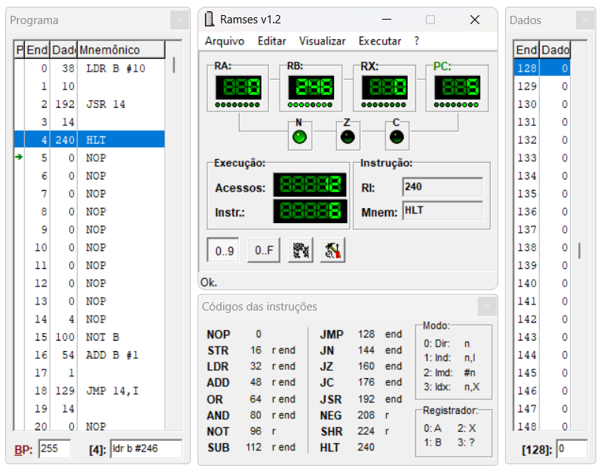
Sub-rotinas: Exemplo – Complemento de 2
ldr b #246

Slide 20
Sub-rotinas: Exemplo – Complemento de 2
Agora vamos reutilizar a mesma sub-rotina, realizando o complemento de 2 do mesmo valor, ou seja, vamos fazer o -10 (246) voltar a ser 10 novamente!

Slide 21
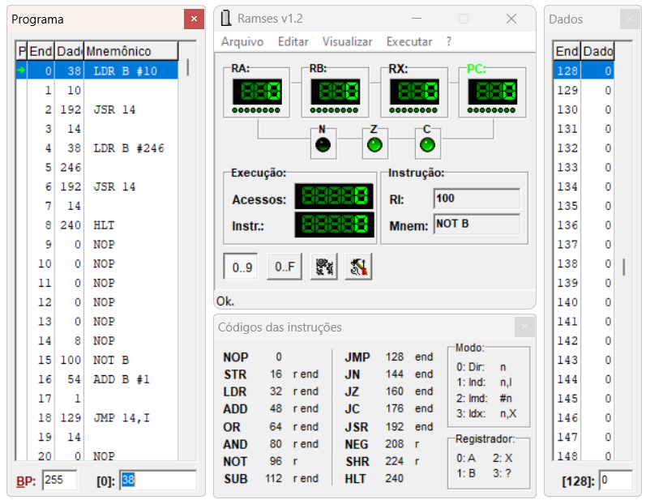
Sub-rotinas: Exemplo – Complemento de 2
Observe que eu determinei o valor -10 (246) no RB, mas poderia ter enviado para um endereço de memória.

Slide 22
Sub-rotinas: Exemplo – Complemento de 2
Utilizaremos um JSR para a linha 14 para executarmos novamente a Sub-rotina.

Slide 23
Sub-rotinas: Exemplo – Complemento de 2
Observe que automaticamente o endereço de retorno mudou de 4 para 8!

Slide 24
Sub-rotinas: Exemplo – Complemento de 2
Depois terminamos o programa HLT

Slide 25
Sub-rotinas: Exemplo – Complemento de 2
Rodar o programa

Slide 26
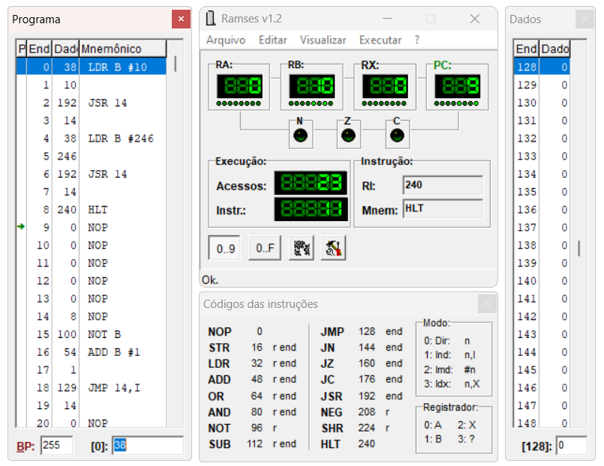
Sub-rotinas: Exemplo – Complemento de 2

Slide 27

Dúvidas?

Slide 28
Exercícios:
Construa um programa que primeiro atribua o valor 15 ao registrador A, depois atribua o valor 20 ao registrador B, salve o valor de A na posição de memória 128 e o de B na posição de memória 129 e, por fim, chame uma sub-rotina que some os valores das posições de memória 128 e 129 e salva na 130.
Criar uma sub-rotina que multiplique dois números previamente salvos na memória e cujo resultado da multiplicação possa assumir valores de 0 até 6553510, ou seja, o resultado deve utilizar-se de duas posições de memória de 8 bits.

Slide 29
Exercícios:
3. Monte um programa que realize: ((5 x 8) – 20)/2
4. Monte um programa que realize: (15 + 8) x 2.
5. Monte um programa que realize: ((2 + 1)^3) / 2.
6. Monte um programa que realize: (5 + 26) / 3.
7. Monte um programa que realiza a multiplicação ((2 + 1) * 3) / 2.
8. Faça um programa para realizar a operação a > b. Se a > b, o programa deverá realizar a operação a + b. Caso contrário, deverá realizar a operação a*b.
9. Faça um programa para calcular o Índice de Massa Corporal (IMC) de uma pessoa.
10. Execute vários valores de 8 bits: Valor1 * Valor2 * Valor3 + Valor4 + Valor5
9. Monte um programa que realize: (A – B)^2
10. Contador: Laço de contagem regressiva de 100 até 10

Slide 30
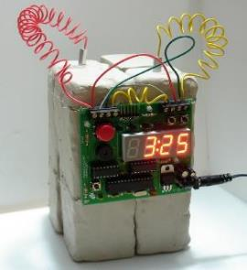
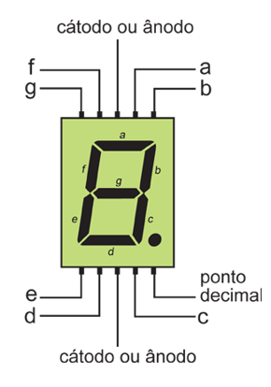
11) Bomba relógio!
O display de 7 segmentos é ainda muito utilizado em muitos dispositivos eletrônicos. Ele é principalmente utilizado para ilustrar valor numéricos de forma rápida e barata. Os números são apresentados, com uma sequência de leds ativados (acesos). Na imagem abaixo, vemos o display de 7 segmentos. Observe que uma sequência de leds ativados (representados pelas letras de a a g), representam os números.
Assim, monte em Assembly (utilizando o Hidra) um programa que gere um contador decrescente de 9 a 0 (zero), com subtração, para colocar em uma bomba relógio de tempo regressivo!
Lembre-se que que 0 desativa o LED e 1 ativa o LED. Esta ativação ocorrerá, quando o seu programa enviar em um endereço correspondente a um determinado LED o valor 0 (desativado) e 1 Ativado). Utilize um display de 7 segmentos.
Endereços dos LEDs do display:
a -> 244
b-> 245
c -> 246
d -> 247
e -> 248
f -> 249
g -> 250

Slide 31
BÁSICA
SOUZA, D.J. Desbravando o PIC. Editora Érica Saraiva.
SOUSA, D.R.; SOUZA, D.J. Desbravando o microcontrolador PIC18. Editora Érica Saraiva.
SOUSA, D.R.; SOUZA, D.J. Desbravando o PIC24. Editora Érica Saraiva.
PEREIRA, F. Tecnologia ARM – Microcontroladores de 32 bits. Editora Érica Saraiva.
SOUSA, D.R. Microcontroladores ARM7 – O poder dos 32 bits. Editora Érica Saraiva.
COMPLEMENTAR
OLIVEIRA, A. S., ANDRADE, F. S. Sistemas Embarcados: hardware e firmware na prática. Editora Érica Saraiva. (Biblioteca FIAP – livro físico)
SOUSA, D.R.; SOUZA, D.J., LAVÍNIA, N. C. Desbravando o microcontrolador PIC18: recursos avançados. Editora Érica Saraiva.
PEREIRA, F. Microcontroladores PIC: programação em C. Editora Érica Saraiva.
YIU, J. The definitive guide to ARM Cortex M3 and ARM Cortex M4 processors. Ed. Elsevier.
SLOSS, A. N., SYMES, D., WRIGHT, C. ARM System Developer’s Guide. Ed. Elsevier.

Slide 32

Copyright © 2023 Prof. Dr. Sandro A. Ferraz
Todos direitos reservados. Reprodução ou divulgação total ou parcial deste documento é expressamente proíbido sem o consentimento formal, por escrito, do Professor (autor).

